Slide 1
Patologie vývodných cest močových a mužského genitálu
Lukáš Velecký
Notes:
Tuto šablonu lze použít jako počáteční soubor pro prezentaci výukových materiálů při práci ve skupině.
Oddíly
Po kliknutí na snímek pravým tlačítkem myši lze přidat oddíly. Oddíly mohou pomoci uspořádat snímky nebo usnadnit spolupráci mezi více autory.
Poznámky
Oddíl Poznámky použijte k zadání poznámek k doručení nebo dalších podrobností pro posluchače. Tyto poznámky lze zobrazit během prezentace.
Vezměte v úvahu velikost písma (důležité pro usnadnění, viditelnost, pořízení videozáznamu a online provoz).
Sladěné barvy
Věnujte zvláštní pozornost obrázkům, grafům a textovým polím.
Zvažte, zda účastníci budou tisknout černobíle nebo ve stupních šedé. Provedením zkušebního tisku ověřte, zda barvy fungují správně při vytištění černobíle i ve stupních šedé.
Obrázky, tabulky a grafy
Vsaďte na jednoduchost: pokud je to možné, použijte konzistentní a nerušivé styly a barvy.
Označte popisky všechny grafy a tabulky.

Slide 2
Nemoci vývodných cest močových
dominují záněty
mikroby (E.coli, …), průnik zvenčí
RF: žena x muž
klinicky: polakisurie, dysurie
  pyelitida (zánět ledvinné pánvičky)
  ureteritida (zánět močovodu)
  urocystitida (zánět močového měchýře)

Slide 3
Kapavka
STD, Neisseria gonorrhoeae
hnisavé záněty
muž: uretritida->prostatida->epididymitida
žena: vaginitida->cervicitida->endometritida, až tvorba zánětlivého tumoru adnex, sterilita

Slide 4
Záněty močového měchýře
všechny formy nespecifického povrchového zánětu (katarální, hnisavý, pseudomembranózní, ulcerózní flegmonózní a gangrenózní)
specifický zánět – TBC
chronické záněty, často asociace s lithiázou
      - reaktivní změny urotelu, dlaždicobuněčná a žlazová metaplázie, tvorba Brunnových čepů –> cystitis cystica

Slide 5
Nádory močového měchýře
benigní x maligní
  nejčastěji z urotelu
Prekancerózy:
  dysplázie urotelu
  rizikové faktory:
    pohlaví
    kouření
    expozice aromatickým aminům
    dlouhodobá konzumace fenacetinových analgetik

Slide 6
2 základní genetické podklady uroteliálních lézí
papilární cesta
non papilární cesta - cesta uroteliální dysplázie -> in situ karcinom (CIS) -> transformace do invazivního tumoru ( nestabilní gen TP53)
Základní rozdělení tumorů:
ploché léze
neinvazivní papilární léze
invazivní uroteliální karcinomy

Slide 7
Ploché léze urotelu
Mikro: rozšíření bazální vrstvy urotelu, ztráta polarity buněk, četné mitózy v horních vrstvách urotelu, zvýšení N/C poměru, zhrubění chromatinu
LG IUN x HG IUN (CIS)
urotelální in situ karcinom má rychlou progresi s rozvojem invazivní komponenty – podmíněno genetický podkladem, multifokálnost
recidiva in situ léze – indikace radikální cystektomie

Slide 8
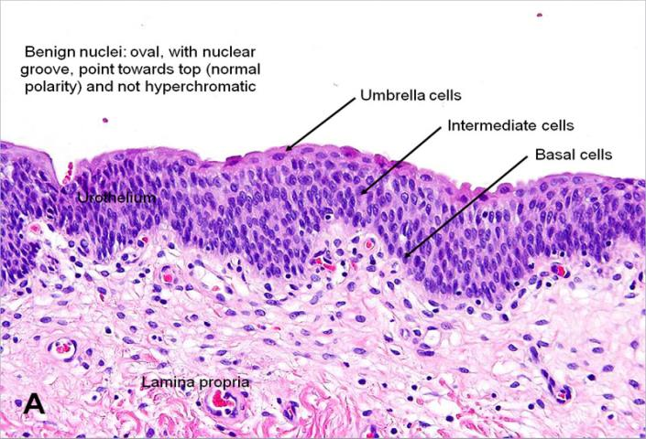
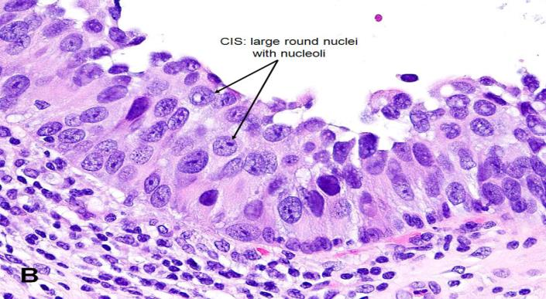

Slide 9
Papilom – stromečkovitá struktura, vzácné
Papilární uroteliální neoplazie s nízkým maligním potenciálem (PUNLMP)
Papilární uroteliální karcinom nízkého stupně malignity (low-grade)
Papilární uroteliální karcinom vysoého stupně malignity (high-grade)
jsou invazivní / neinvazivní
výskyt i v ledvinové pánvičce, ureteru,…

Slide 10
Papilární neoplázie urotelu
Papilom – stromečkovitá struktura, vzácné
Papilární uroteliální neoplazie s nízkým maligním potenciálem (PUNLMP)
Papilární uroteliální karcinom nízkého stupně malignity (low-grade)
Papilární uroteliální karcinom vysoého stupně malignity (high-grade)
jsou invazivní / neinvazivní
výskyt i v ledvinové pánvičce, ureteru,…

Slide 11
PUNLMP
  papilární uroteliální neoplázie s nízkým maligním potenciálem recidivující tumor
    papily kryté hyperlastickým urotelem s dobře zachovanou stratifikací, s minimální cytonukleární atypií, mitózy pouze sporadicky

Slide 12
Neinvazivní papilární uroteliální karcinom
  neinvazivní papilární uroteliální karcinom
    - low grade
    - high grade
  papilární neoplázie bez známek invaze do suburoteliální pojivové tkáně
  Low-grade
  narušená papilární architektonika,
  mírná cytonukleární atypie
  mitózy v bazální vrstvě

Slide 13
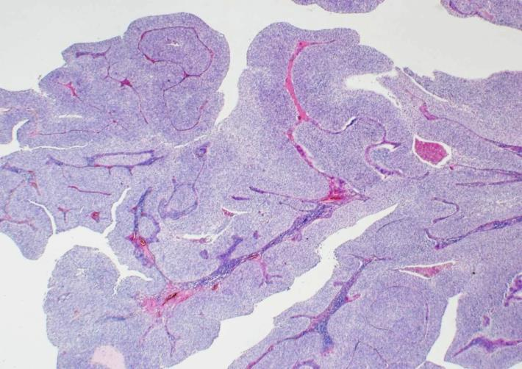

Slide 14
  High-grade
  - fúzujcí papily, solidní okrsky,
  - ztráta polarity buněk,
  - střední až vysoký stupeň anizocytózy a anizokaryózy
  - atypické mitózy ve vyšších vrstvách nádorového epitelu

Slide 15
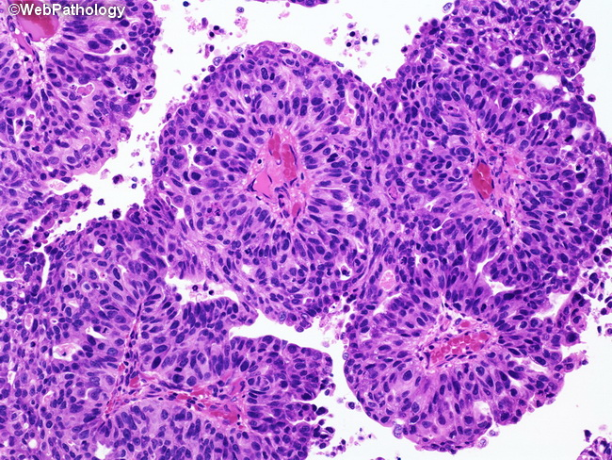

Slide 16
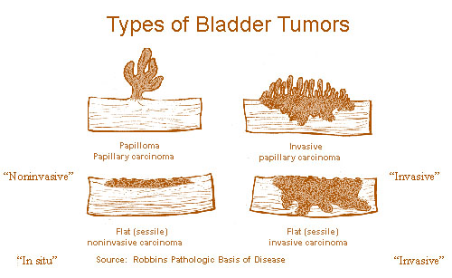

Slide 17
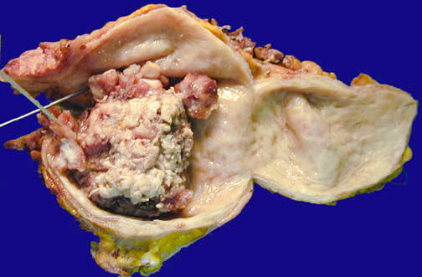

Slide 18
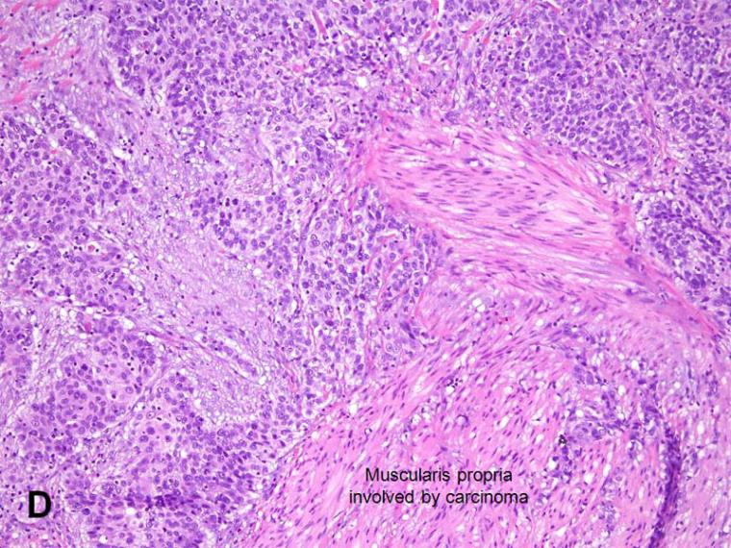

Slide 19
jiné nádory močového měchýře
dlaždicobuněčný karcinom
adenokarcinom
primární tumory jiné histogeneze
sekundární karcinomy (metastázy – např. melanom x lokoregionální šíření – např. karcinom rekta)

Slide 20
Patologie mužského genitálu
Penis
epispadie (uretra ústí v dorzální části penisu)
hypospadie (vyústění uretry ventrálně na penisu)
fimóza, parafimóza
Skrotum
- hydrokéla (hromadění serózní tekutiny ve skrotu, záněty x nádor x idiopaticky

Slide 21
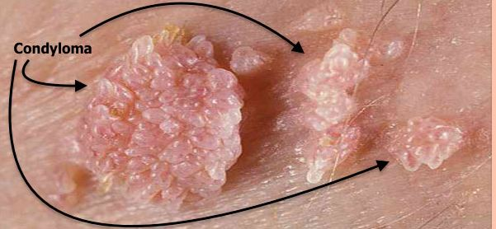
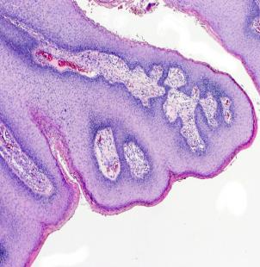
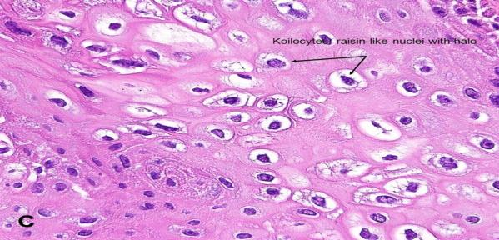
Benigní nádory
condyloma accuminatum
- HPV infekce, koilocyty
Papilomatózní uspořádání dlaždicového epitelu

Slide 22
Maligní nádory penisu
Karcinom in situ
- Bowenova dermatóza
Erytroplasia Queyrat
Dlaždicobuněčný karcinom
nízká indicidence v ekonomicky vyspělých zemích + obřízka
role HPV infekce
glans, předkožka
invazivní dlaždicobuněčný karcinom x verukózní karcinom

Slide 23
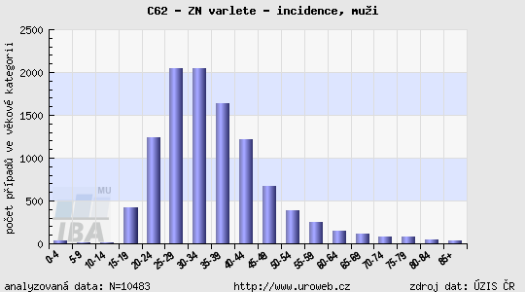
Nádory varlat

Slide 24
Nádory varlat
Germinální
  ze zárodečných buněk
Gonadostromální (sex-cord)
  ze specializovaného mezodermu
Nádory obsahující germinální a gonadostromální složku
Ostatní primární nádory (primární – B-lymfomy,…)
Metastatické (sekundární) nádory

Slide 25
Germinální nádory
~ 90 % primárních nádorů varlat
kryptorchismus
  3-5x zvýšené riziko vzniku malignity v nesestouplém varleti
onkomarkery:
  αFP, hCG, PLAP, CEA, LDH
  detekce v séru i tkáních
  význam v diagnostice i v monitorování pacienta při/po léčbě

Slide 26
Germinální nádory
intratubulární germinální neoplázie (GCNIS)
  in situ germinální léze
  společný prekurzor germinálních nádorů
metastázy lymfogenní (do paraaortálních LU)
a hematogenní (nejčastěji do plic)

Slide 27
Germinální nádory - klasifikace
klasifikace (WHO 2016):
GT vznikající na podkladě germinální neoplázie in situ
GT vznikající mimo germinální neoplázii in situ
- GCNIS představuje prekursorovou lézi germinálních nádorů

Slide 28
a) germinální tu vznikající na podkladě GCNIS
agresivnější
mnohdy vyžadují systémovou onkologickou terapii
tumory jednoho histologického typu (60%)
seminom (50%)
neseminomové
smíšené
diferenciace b. podél gonadální linie (gonocyt, spermatogonie) bez rozvinutí diferenciačních potencí
seminom
nediferencovaná buňka
embryonální karcinom
výchozí primitivní germinální buňka
totipotentní b.
extraembryonálně diferencovaná b.
nádor ze žloutkového váčku, choriokarcinom
intraembryonálně diferencovaná b.
teratom

Slide 29
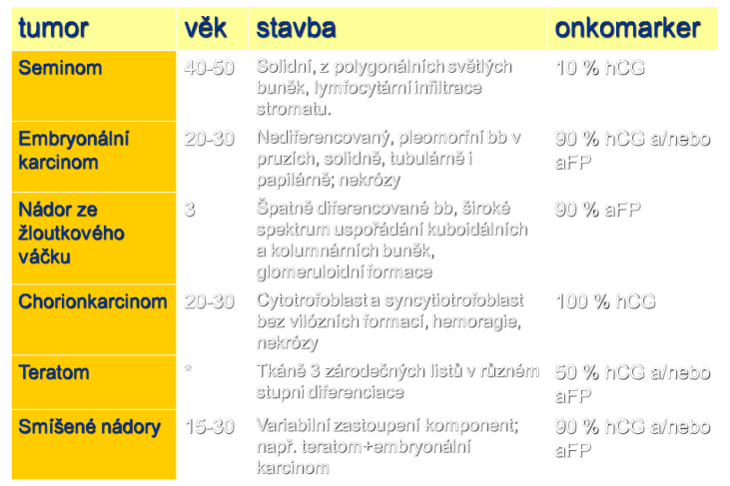
a) germinální tu vznikající na podkladě GCNIS

Slide 30
Germinální nádory - dělení
tumory jednoho histologického typu
  Seminom (a jeho varianty)
  Neseminomové germinální nádory
    Embryonální karcinom
    Nádor ze žloutkového váčku
    Choriokarcinom
    Teratomy
      zralé
      nezralé
      s malignizací somatických elementů
smíšené germinální nádory
  tumory >1 histogenetického typu

Slide 31
Seminom
Klasický
  morfologické varianty:
    seminom s vysokou mitotickou aktivitou (anaplastický)
    seminom trofoblastový (s příměsí bb. syncytiotrofoblastu)
  nejčastěji mezi 25.-40. rokem
  nádorové buňky
    uspořádány do solidních hnízd
    cytoplazma hojná, světlá (glykogen), zřetelná bazální membrána, velká jádra s 1-2 jadérky
  fibrovaskulární septa
    s lymfoplazmocytárním zánětlivým infiltrátem
  radio- i chemosenzitivní (prognóza většinou dobrá)

Slide 32
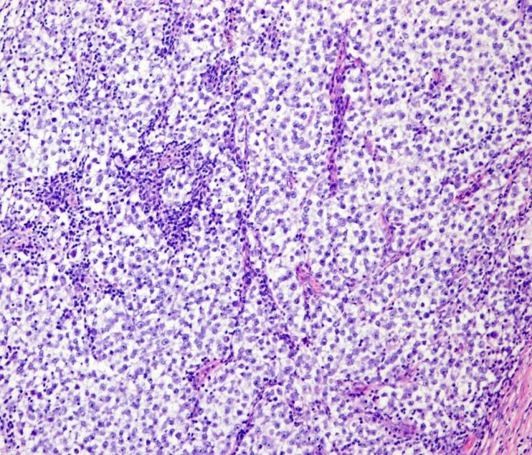
2
1
1 Nádorové buňky
2 Vazivová septa s lymfocytární infiltrací

Slide 33
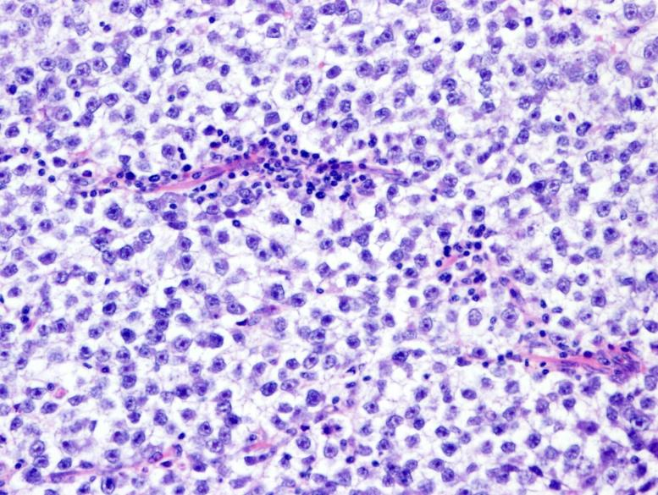

Slide 34
Embryonální karcinom
krajně nediferencovaný nádor
častěji jako součást smíšených germinálních nádorů
  zhoršuje jejich prognózu
  v čisté formě jen cca 2-3%
  Primární ložisko je malé, rychle metastazuje
mikro:
  solidní, trabekulární, abortivně tubulární formace
  bb. epitelového vzhledu, mitózy
  stroma bez lymfocytární příměsi

Slide 35
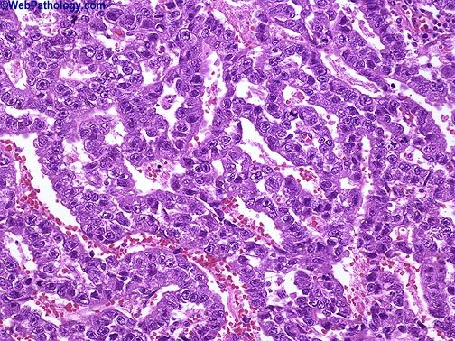

Slide 36
Nádor ze žloutkového váčku
~ epitel žloutkového váčku, extraembryonální mezoderm
v čisté formě nejčastěji u kojenců a batolat
u dospělých jako součást germinálních nádorů
vysoce maligní
mikro:
  mikrocystické, retikulární a papilární formace
  glomeruloidní struktury (Schillerova-Duvalova tělíska)
    kapiláry se zevně nasedajícími nádorovými bb.→ štěrbinovité formace
  nádorové bb.
    polygonální či kubické
    často s klenutým povrchem (kulatá jádra) → „kočičí hlavy“, cvočky

Slide 37
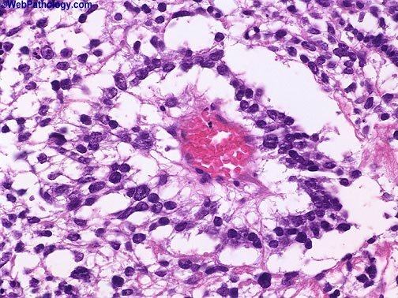
Schillerova-Duvalova tělíska (glomeruloidní formace kapilár a nádorových buněk)

Slide 38
Choriokarcinom
~ syncytiotrofoblast, cytotrofoblast, intermediární trofoblast
častěji jako součást smíšených germinálních nádorů
mikro:
  výrazně prokrvácený a ložiskově nekrotický tumor
  struktury syncytiotrofoblastu s variabilní příměsí větších polygonálních buněk vzhledu cytotrofoblastu a intermediálního trofoblastu

Slide 39
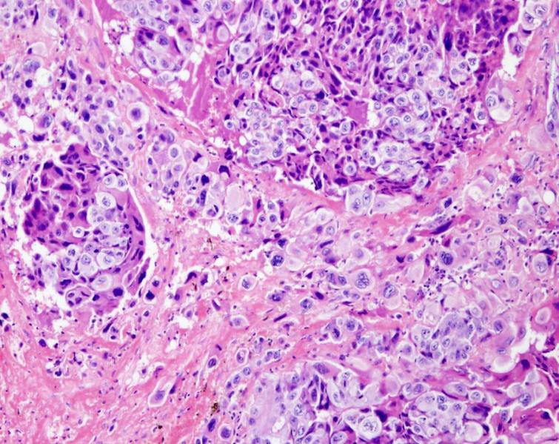
1
2
1
2
1 syncytiotrofoblast
2 cytotrofoblast
3 nekrózy
3

Slide 40
Teratom
intraembryonální diferenciace
  terminální diferenciace do 3, 2 / nebo 1 zárodečného listu (monodermální teratom)
ve varleti vzácné (x ovárium)
histologická klasifikace
  t. diferencovaný zralý
    pouze zcela vyzrálé tkáně (organoidně uspořádané)
    často cystická strukutra s obsahem mazu/hlenu/serózní tekutiny
  t. diferencovaný nezralý
    z nezralých tkání fetálního vzhledu (většinou neuroektoderm)
  t. s malignizovanou somatickou komponentou
    sarkom, karcinom, PNET

Slide 41
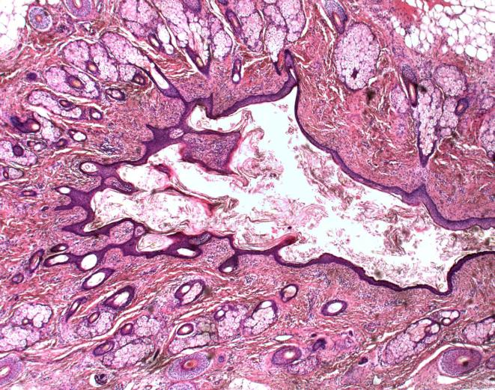
Teratom diferencovaný zralý
(dermoidní cysta)
3
4
1
2
1 lumen cysty s keratinovými šupinami
2 epidermis
3 kožní adnexa
4 tuková tkáň
3

Slide 42
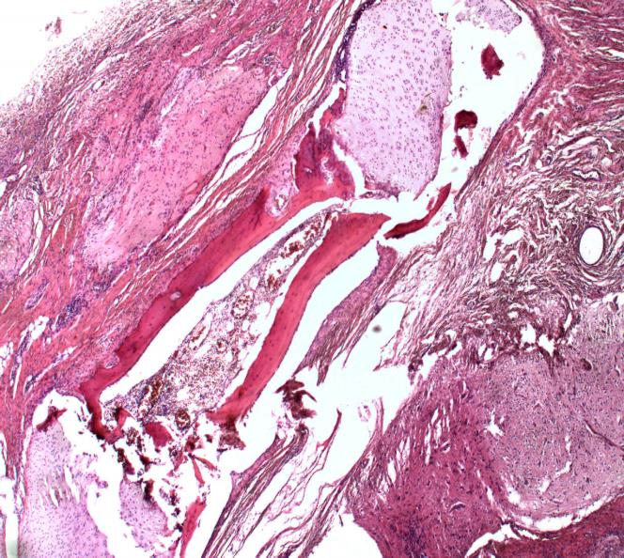
4
2
5
3
1
1 nervová tkáň
2 kompakta (lamelární kost)
3 kostní dřeň
4 chrupavčitá tkáň
5 vlákna příčně pruhovaného svalu

Slide 43
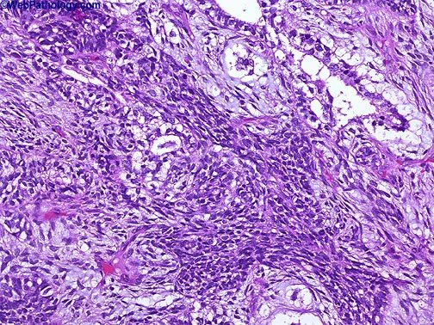
Teratom diferencovaný nezralý
Primitivní fetální tkáně (neuroektodermové)

Slide 44
b) germinální tu vznikající bez asociace s GCNIS
příznivá prognóza
prepubertální nádor ze žloutkového váčku
malí chlapci
prepubertální teratom (dermoidní cysta, epidermoidní cysta)
- benigní, biologicky příznivé
spermatocytický tumor (dříve spermatocytický seminom)
vyšší věk (+- 55 let)
lokálně agresivní, nemetastazuje
nádorové bb. bez glykogenu, septa bez zánětlivé infiltrace, IHC PLAP-
pouze ve varleti, nikdy extragonadálně

Slide 45
Spermatocytický tumor
  není součástí smíšených germinálních nádorů
  nevyskytuje se mimo varle
    lokálně agresivní, ale nemetastazuje
  diagnostikován ve vyšším věku (≈ po 55. roce)
  nádorové buňky
    variabilně objemné (≈časné stupně spermatogeneze)
    chybí glykogen
  fibrovsakulární septa bez lymfoplazmocytárního zánětlivého infiltrátu

Slide 46
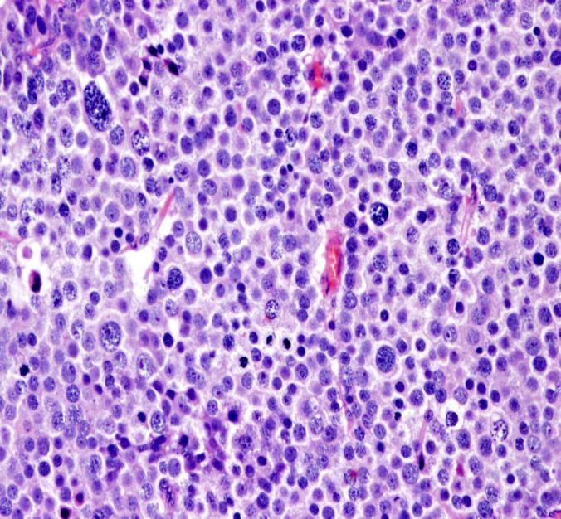

Slide 47
Extragonadální germinální tumory (EGT)
- nádory z germinálních bb. vznikající primárně v mimogonadální lokalizaci
- častěji u mužů
- původ nejasný:
  z primordiální germinálních buněk?
  chybná migrace?
  chybné uložení totipotentních buněk?
  germinální buňky v ektopických lokalizacích u zdravých jedinců?
- RP, mediastinum, mozek
- seminomové i neseminomové
- čisté i smíšené
- prognosticky obecně horší, výjimkou jsou seminomové EGT (CNS, epifýza)

Slide 48
Varle, nadvarle
nádory
1. germinální - ze zárodečných buněk
2. nádory ze zárodečné lišty (sex-cord)
3. ostatní (primární – B lymfomy, sekundární)
zárodečné buňky
- vychází se specializovaného mezodermu
→ primitivní mesenchym genitální lišty, u obou pohlaví stejný
- ve varlatech i ovariích:
ženská diferenciační linie: thekální bb., bb granulózy a luteinní
mužská diferenciační linie: Sertoliho a Leydigovy bb.
- produkují steroidy (E,A)
Leydigovy bb
Sertoliho bb
lymfocyty

Slide 49
2. Nádory varlat ze zárodečné lišty
= tzv. sex-cord tumory
cca 3% primárních nádorů varlat
jakýkoliv věk
velká heterogenní skupina
nádor z Leydigových bb.
nádor ze Sertoliho bb.
nádory z buněk granulózy,…

Slide 50
lymfomy varlete
vzácné, nad 60 let
DLBCL, nepříznivá prognóza
adenomatoidní nádor nadvarlete
benigní, tuhý uzlík

Slide 51
Prostatitida
akutní
typicky bakteriální infekce (např. E.coli, Neisseria gonorrhoeae)
ascendentně, iatrogenně, hematogenně
chronická
- přechod z akutního
Často nenápadně, postupně /zřejmě Chlamydia trachomatis, Ureaplasma urealyticum – STD, když vznikají i uretritidy, epididymitidy, …
TBC prostatitida
- v rámci mužského genitálu nejčastější lokalizace, hematogenním rozsevem

Slide 52
Adenomyomatózní hyperplazie prostaty (nodulární hyperplazie prostaty)
zbytnění prostaty, benigní
incidence se zvyšuje s věkem, 80+ až 90% mužů
role estrogenu (hladina stoupá s věkem) a vyšší vnímavost buněk k dihydrotestosteronu -> zmnožení glandulární a stromální komponenty
makro: uzlovitá stavba, dominantně v periuretrální části (tzv. přechodové zóně) – útlak uretry + dysurie

Slide 53
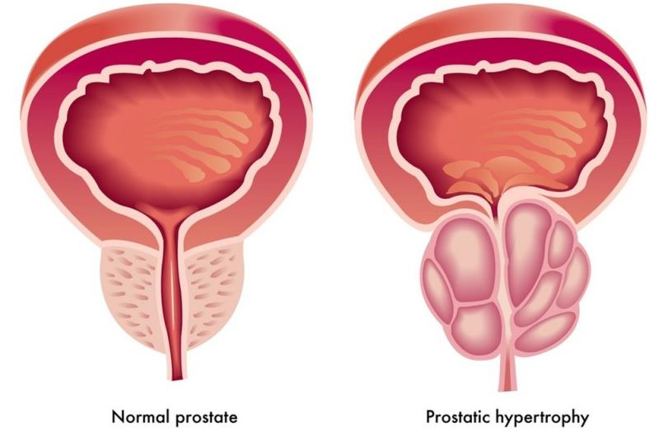

Slide 54
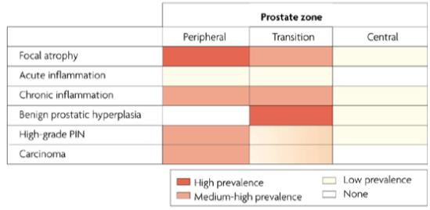
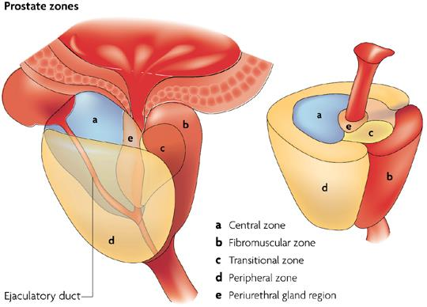
upraveno dle www.nature.com

Slide 55
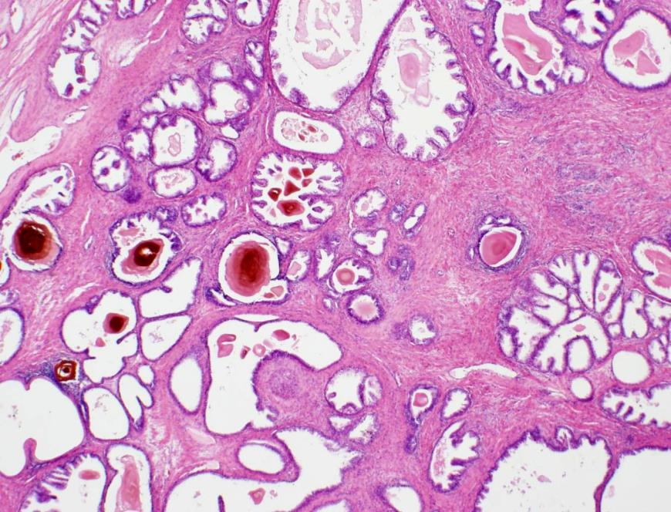
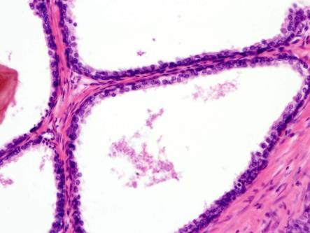
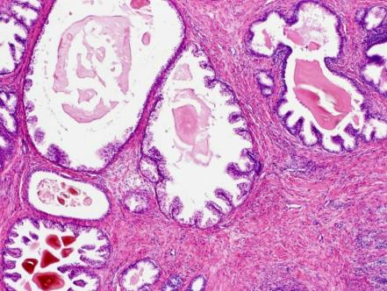

Slide 56
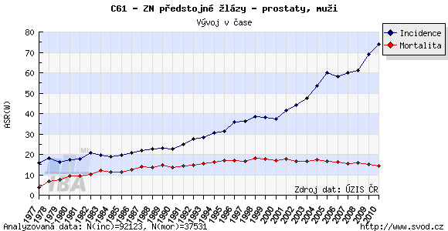
Karcinom prostaty
incidence stoupá
  kolísá v rozmezí 1. - 3. místa zhoubných novotvarů u mužů (karcinom prostaty – plic – kolorekta)

Slide 57
typicky roste v periferní zóně (až 80%) prostaty dorzálně (per rectum)
Nejčastěji acinární adenokarcinom prostaty s různým stupněm diferenciace
- infiltrativní růst žlazek
- nádorové žlazky ztrácejí vrstvu bazálních buněk, která je přítomna v normálních/benigních žlazkách /lze prokázat imunohistochemicky HMWCK/
prekurzorová léze – tzv. HG PIN /prostatická intraepiteliální neoplazie, high-grade

Slide 58
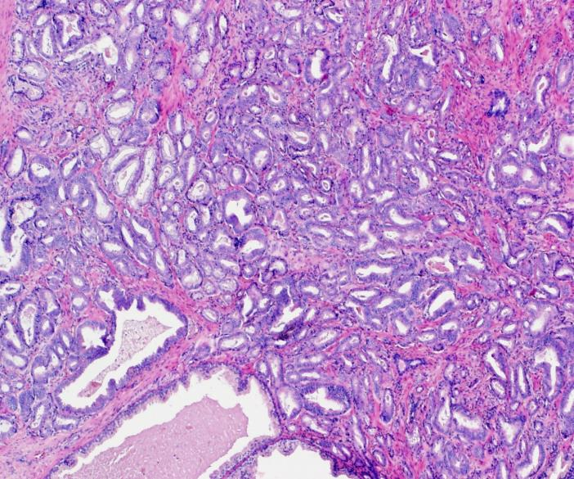
1
1
2
Drobné nádorové aciny (1) vrůstají mezi prostatické žlázky (2)

Slide 59
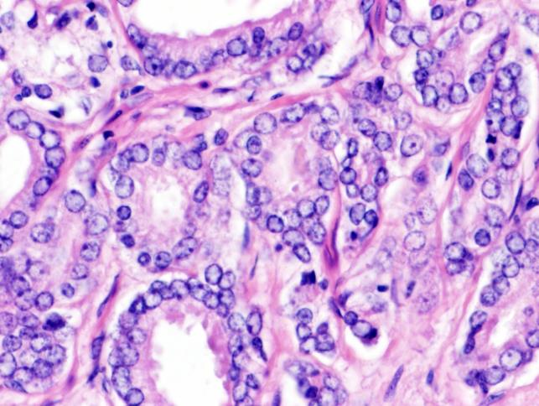
Jadérka (šipky). Chybí vrstva bazálních buněk.

Slide 60
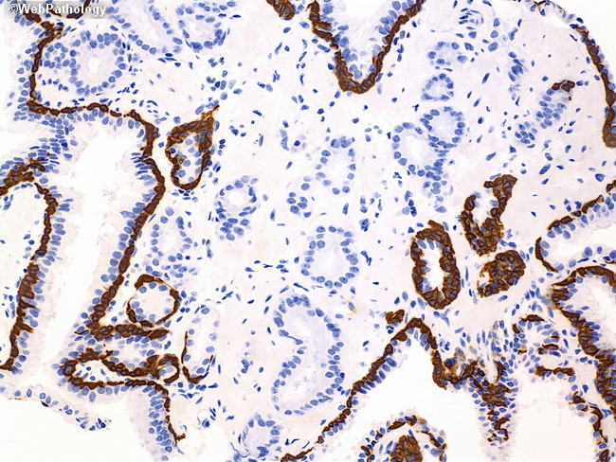

Slide 61
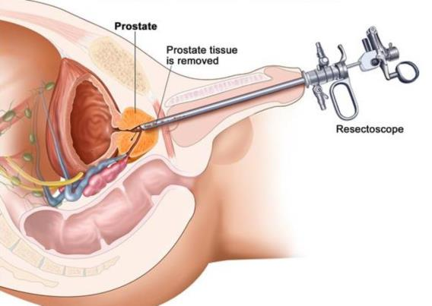
dg.:
  punkční biopsie (nejčastěji)
  transuretrální resekce (většinou pro BHP – náhodný nález)
  suprapubická resekce prostaty

Slide 62
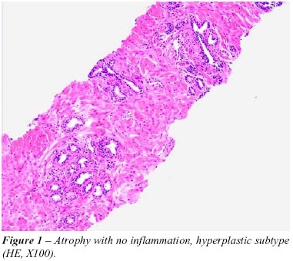
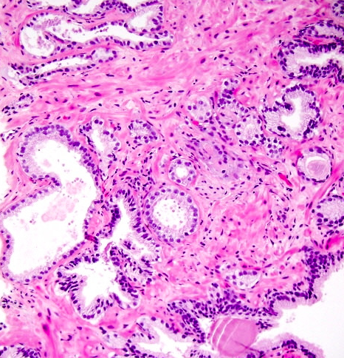
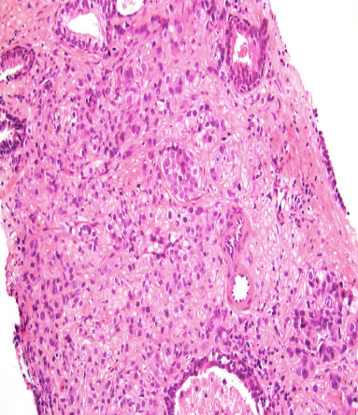

Slide 63
šíření
  per continuitatem
    do periprostatických měkkých tkání, stěny močového měchýře, semenných váčků
  lymfogenně
    do regionálních LU
  hematogenně
    do skeletu – osteoplastické metastázy (pánev, obratlová těla, žebra, dlouhé kosti)
    později i do jater, plic…
prognóza
  závisí na klinickém stádiu (TNM), gradu dle Gleasona a hladinách předoperačních hodnot PSA

Slide 64
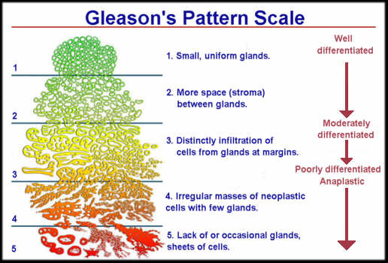
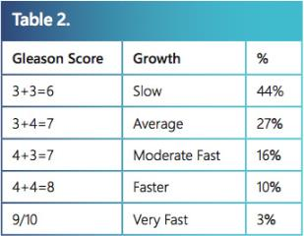
stupeň diferenciace dle Gleasona
    hodnotí se stupeň žlázové diferenciace a struktura růstu
    součet 2 nejčastěji zastoupených obrazců v 5-stupňové škále
    obrazec 1 připomíná normální prostatickou tkáň (žlázky semknuté, menší..)
        obrazec 5 tvořený solitárními buňkami, solidními plochami s nekrózou
        výsledný grade: Gleason skóre 7 (4+3)

